Slide 1
Какие материалы для 3D-печати действительно нужны?
Какие они материалы будущего?
Дмитрий Миллер
Исполнительный директор
ООО «РЭК»

Slide 2
Где применяется 3D-печать?
В производстве как продукт или его часть
Оснастка для производств и услуг
Разработка и прототипирование
Медицина
Образование
Быт / Хобби / Энтузиасты

Slide 3
Сравнение объемов потребления материалов

Slide 4
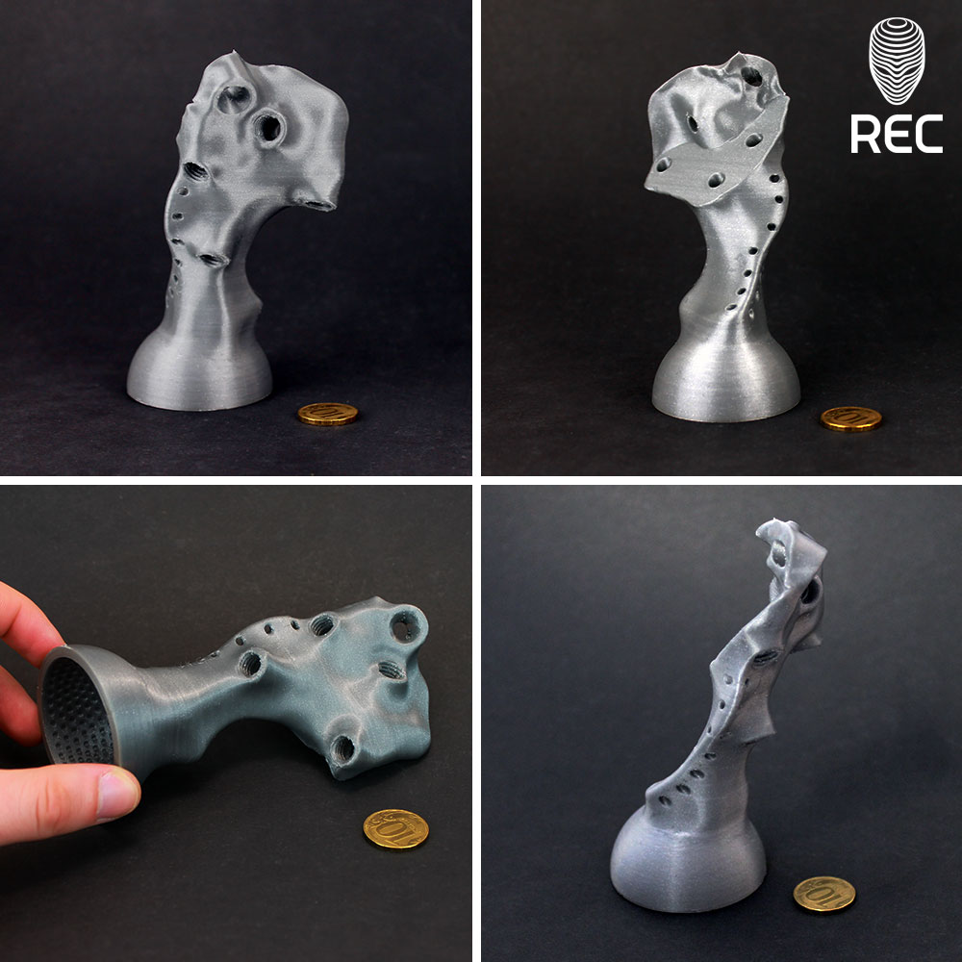
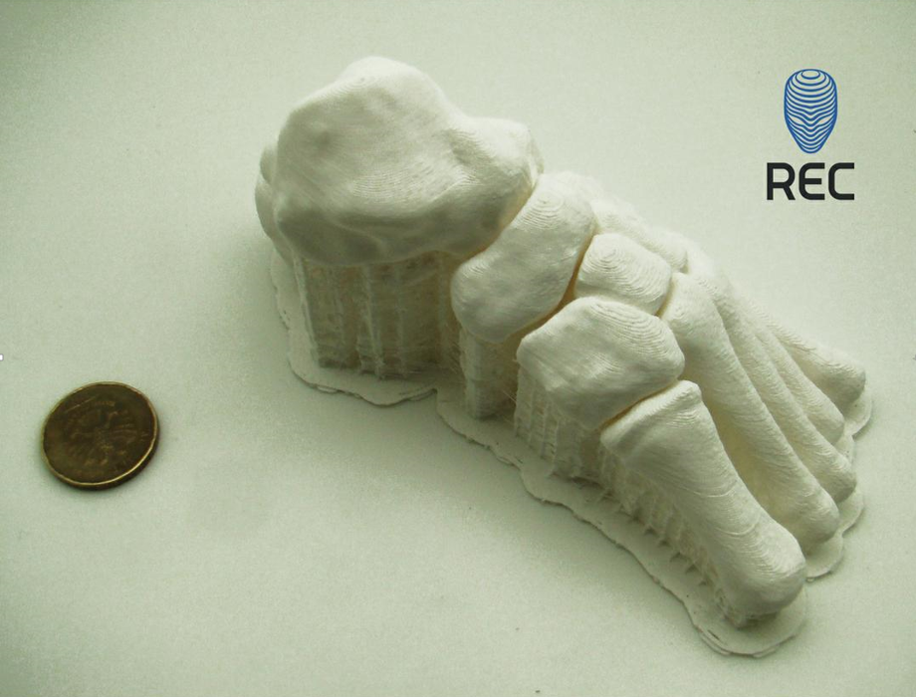
Примеры применения 3D-печати - медицина

Slide 5
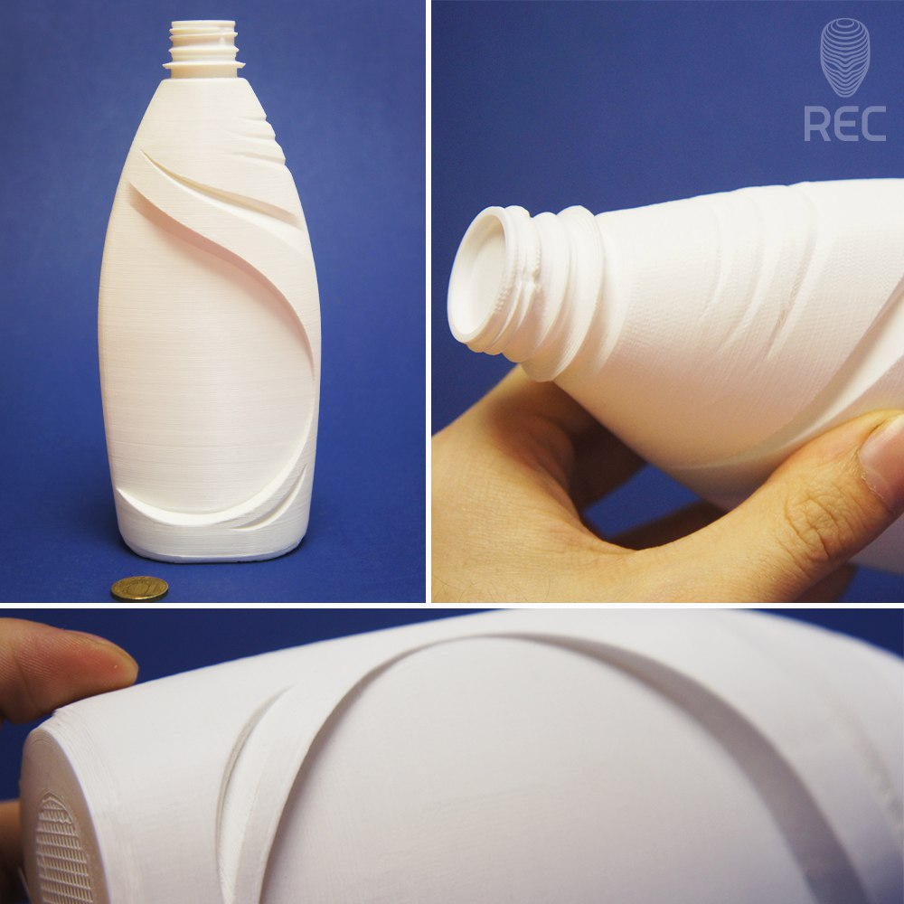
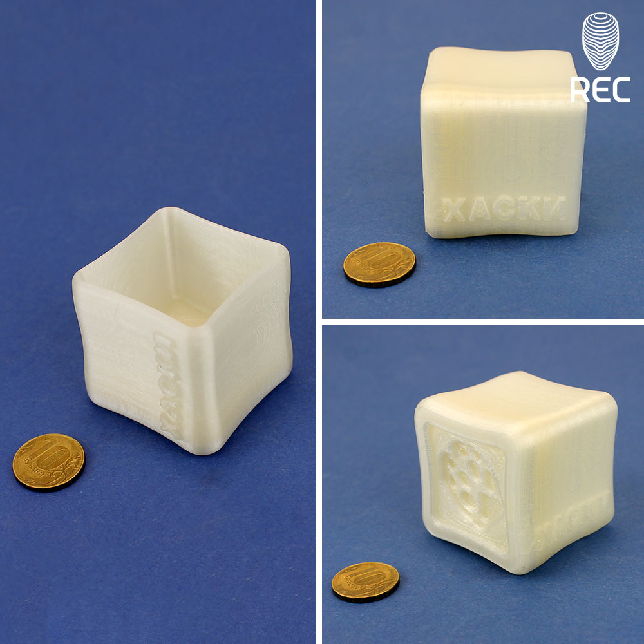
Примеры применения 3D-печати - инжиниринг

Slide 6
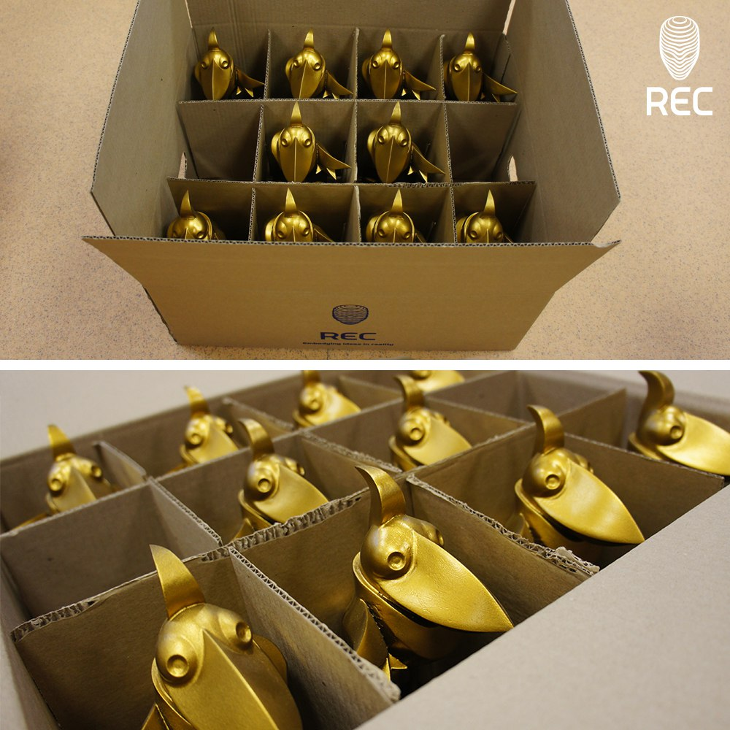
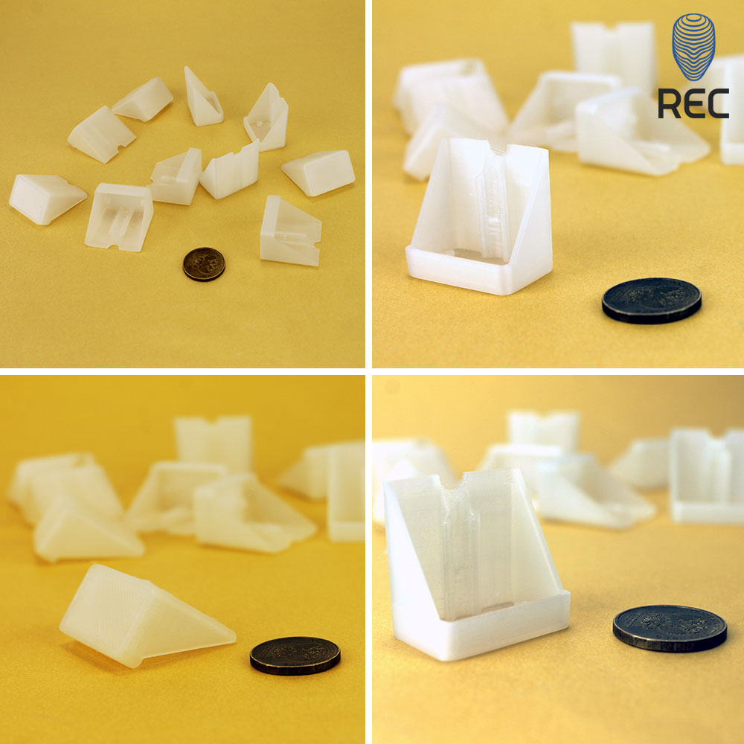
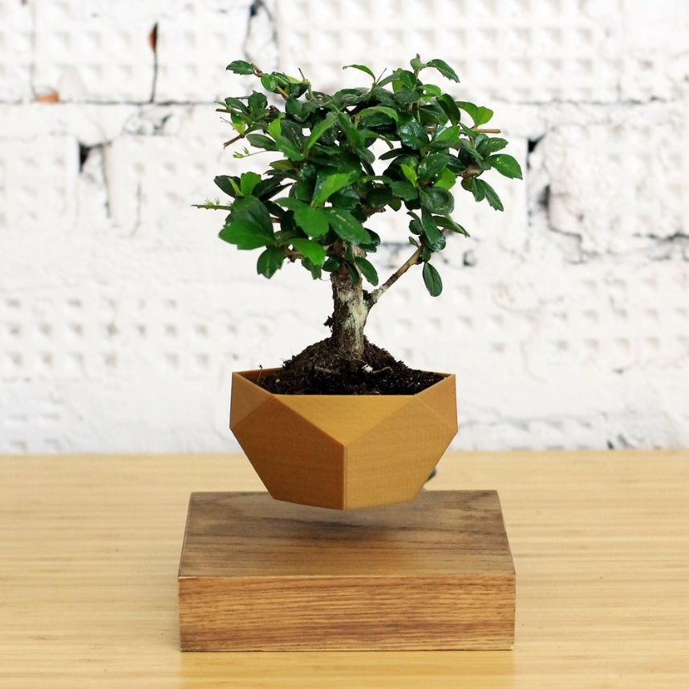
Примеры применения 3D-печати - производство

Slide 7
Какие материалы востребованы сейчас?
Группа 1 - PLA, PETG, ABS
Группа 2 - TPE, TPU, PA, ASA
Группа 3 – Композиты
Группа 4 – PEEK, PSU, PEI

Slide 8
Какие материалы востребованы сейчас?
Легко печатать
Группа 1 - PLA, PETG, ABS
Группа 2 - TPE, TPU, PA, ASA
Группа 3 – Композиты
Группа 4 – PEEK, PSU, PEI
Решают определенную,
узкую задачу

Slide 9
Какие материалы востребованы сейчас?
Легко печатать
Группа 1 - PLA, PETG, ABS
Группа 2 - TPE, TPU, PA, ASA
Группа 3 – Композиты
Группа 4 – PEEK, PSU, PEI
Решают определенную,
узкую задачу

Slide 10
Две масштабные потребности
Печатать легко
Оптимизация производства
Эффективное образование
Вся бытовая 3D-печать
Эффективные R&D
Решить сложную задачу
Радикальная оптимизация производства
Новый продукт / услуга

Slide 11
Что мы делаем?

Slide 12
Что мы делаем?
Подбор/разработка рецептуры сырья – по вашему техническому заданию;

Slide 13
Что мы делаем?
Подбор/разработка рецептуры сырья – по вашему техническому заданию;
Исследование сырья – мы анализируем характеристики материала и подбираем параметры экструзии на лабораторном оборудовании;

Slide 14
Что мы делаем?
Подбор/разработка рецептуры сырья – по вашему техническому заданию;
Исследование сырья – мы анализируем характеристики материала и подбираем параметры экструзии на лабораторном оборудовании;
Тестирование материала в 3D-печати;

Slide 15
Что мы делаем?
Подбор/разработка рецептуры сырья – по вашему техническому заданию;
Исследование сырья – мы анализируем характеристики материала и подбираем параметры экструзии на лабораторном оборудовании;
Тестирование материала в 3D-печати;
Определение механических свойств материалов;

Slide 16
Что мы делаем?
Подбор/разработка рецептуры сырья – по вашему техническому заданию;
Исследование сырья – мы анализируем характеристики материала и подбираем параметры экструзии на лабораторном оборудовании;
Тестирование материала в 3D-печати;
Определение механических свойств материалов;
Серийное производство.

Slide 17
Почему мы делаем это хорошо?

Slide 18
Почему мы делаем это хорошо?
5 лет опыта в экструзии полимеров;

Slide 19
Почему мы делаем это хорошо?
5 лет опыта в экструзии полимеров;
Собственное производственное и лабораторное оборудование различных модификаций;

Slide 20
Почему мы делаем это хорошо?
5 лет опыта в экструзии полимеров;
Собственное производственное и лабораторное оборудование различных модификаций;
Имеем опыт с ABS, PLA, PS, TPE, PA, PP, TPU, SEBS, PVA, PETG, MABS и множеством композитных материалов;

Slide 21
Почему мы делаем это хорошо?
5 лет опыта в экструзии полимеров;
Собственное производственное и лабораторное оборудование различных модификаций;
Имеем опыт с ABS, PLA, PS, TPE, PA, PP, TPU, SEBS, PVA, PETG, MABS и множеством композитных материалов;
Работаем на Российском и Европейском рынках;

Slide 22
Почему мы делаем это хорошо?
5 лет опыта в экструзии полимеров;
Собственное производственное и лабораторное оборудование различных модификаций;
Имеем опыт с ABS, PLA, PS, TPE, PA, PP, TPU, SEBS, PVA, PETG, MABS и множеством композитных материалов;
Работаем на Российском и Европейском рынках;
3 года подряд являемся самым востребованным производителем расходных материалов по версии 3D PRINT EXPO.

Slide 23
Спасибо за внимание
Сайт: REC3D.RU

